Slide 1
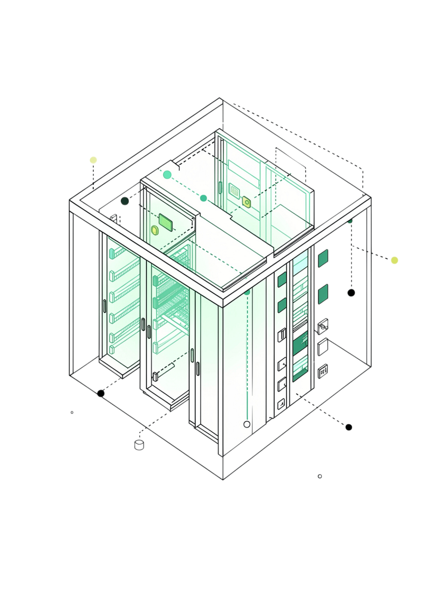
Что такое стресс-тестирование
Проверка поведения приложения в условиях, превышающих нормальный режим работы. В отличие от обычного нагрузочного тестирования, здесь мы сознательно ищем момент, когда система начинает отказывать или существенно замедляться.

Slide 2
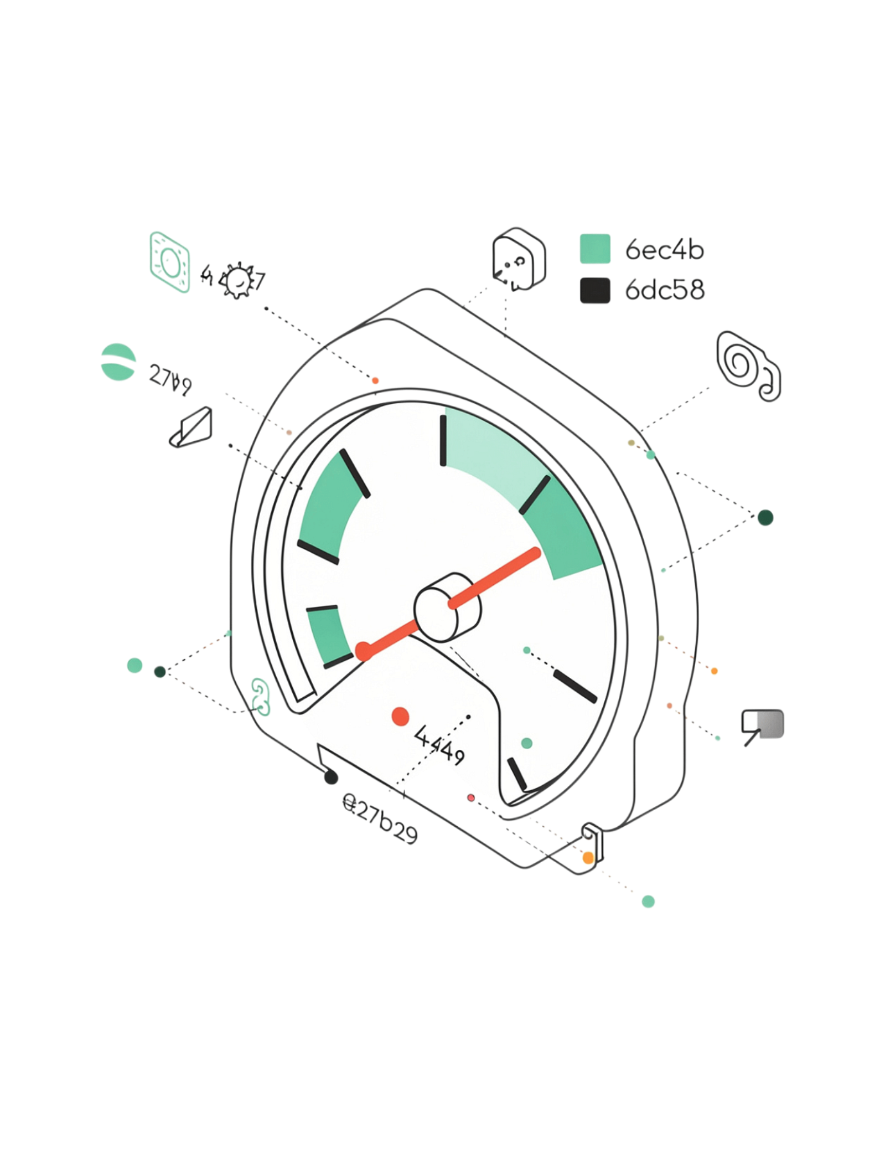
Поиск предельной точки
Стресс-тестирование помогает найти уровень нагрузки, после которого система теряет приемлемое поведение. Это может проявляться по-разному.
Резкий рост задержек
Ответы становятся неприемлемо медленными
Накопление очередей
Необработанные операции растут быстрее, чем обрабатываются
Массовые ошибки
Система начинает возвращать сбои вместо результатов
Знание этой границы позволяет команде заранее спланировать расширение инфраструктуры — до того, как проблема возникнет в продакшене.

Slide 3
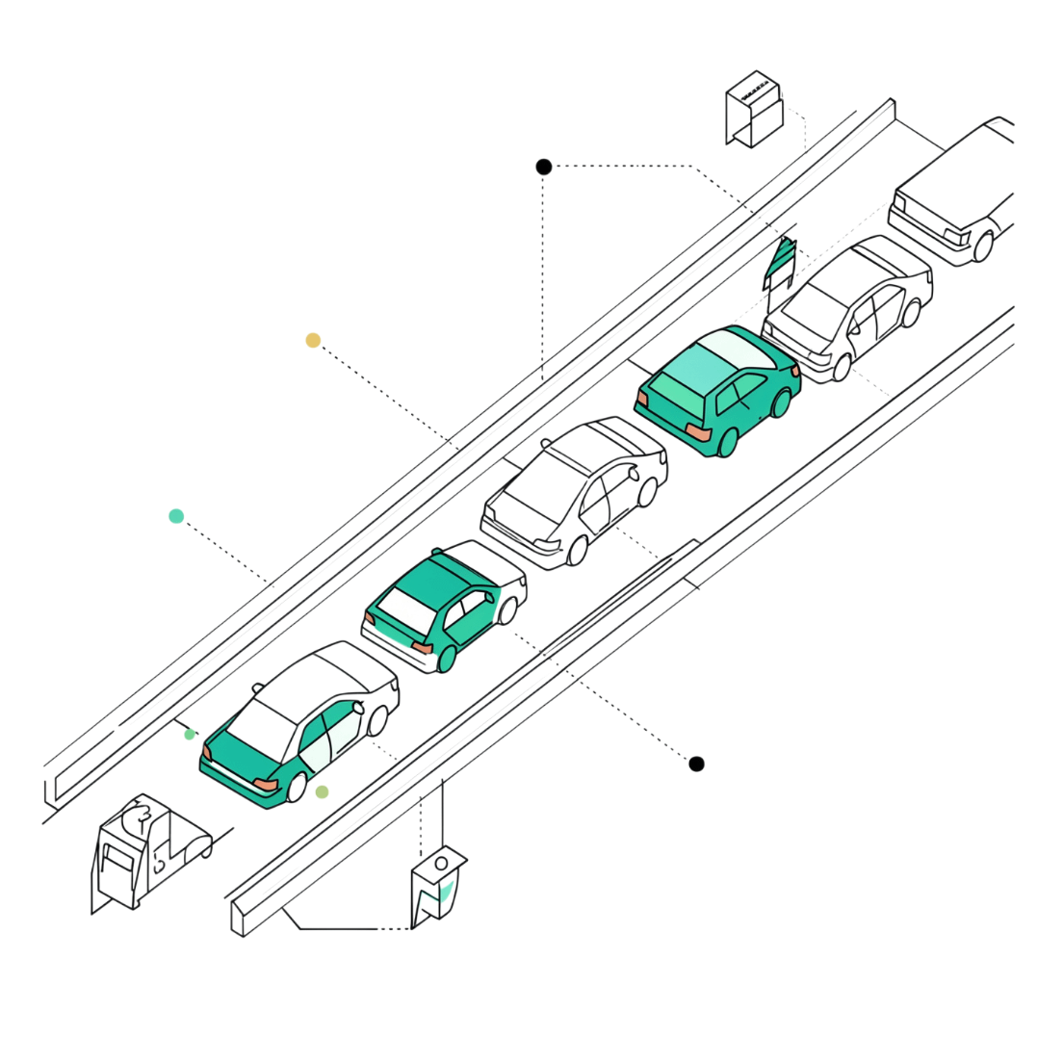

Как система ведёт себя при перегрузке
Хорошо спроектированная система отказывает контролируемо — например, отклоняет новые запросы вместо полного зависания.
Опасна ситуация, когда одни операции завершаются, другие зависают, а третьи выполняются лишь частично — это признак непредсказуемого поведения под нагрузкой.

Slide 4
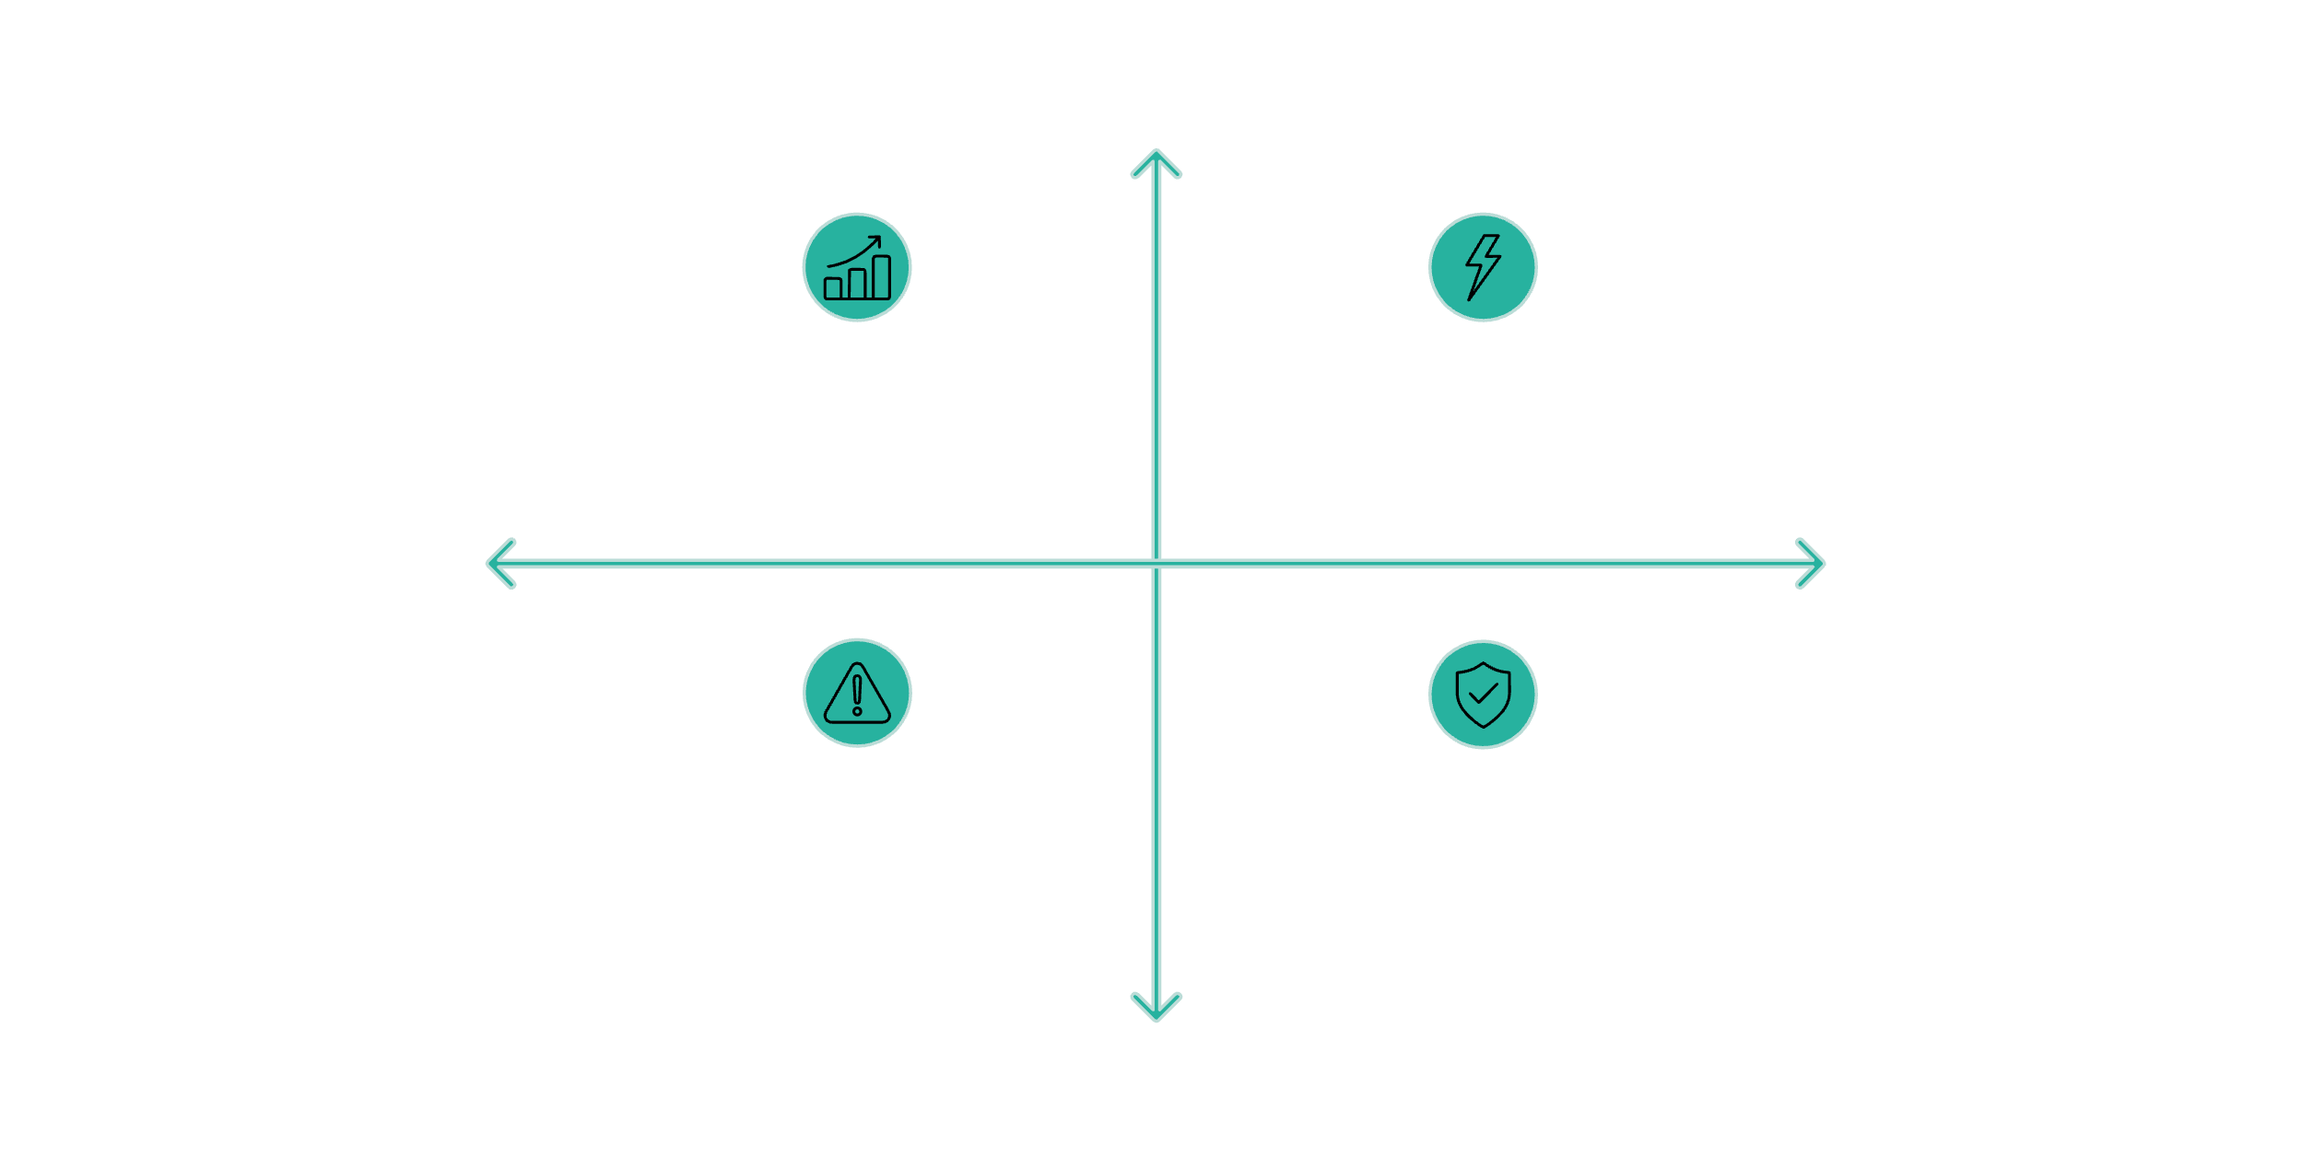
Постепенный рост против резкого скачка
Высокая нагрузка
Постепенный рост — нагрузка растёт плавно
Резкий скачок — мгновенное пиковое значение
Плавность изменений
Внезапность
Сбой при пике — адаптация не успела
Устойчивость — система адаптировалась
Низкая нагрузка
Система может выдержать ту же нагрузку при медленном росте — и дать сбой при мгновенном увеличении активности. Оба сценария нужно проверять отдельно.

Slide 5
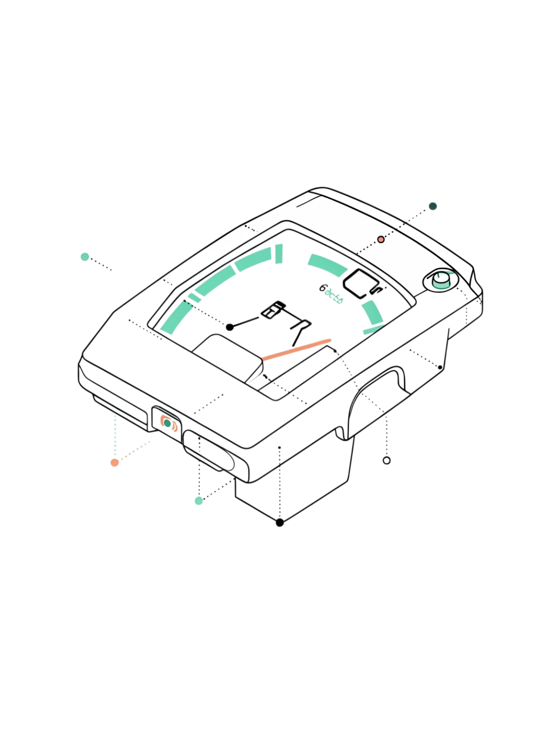
Исчерпание ресурсов
Нехватка памяти
Система замедляется постепенно — начинается активная работа со свопом, растут задержки
Исчерпание пула подключений
Новые операции встают в очередь ожидания — видимый эффект появляется резко
Дисковое пространство
Запись прекращается, логи обрываются, данные могут быть потеряны
Важно определить, какой именно ресурс стал ограничивающим — это и есть узкое место системы.

Slide 6
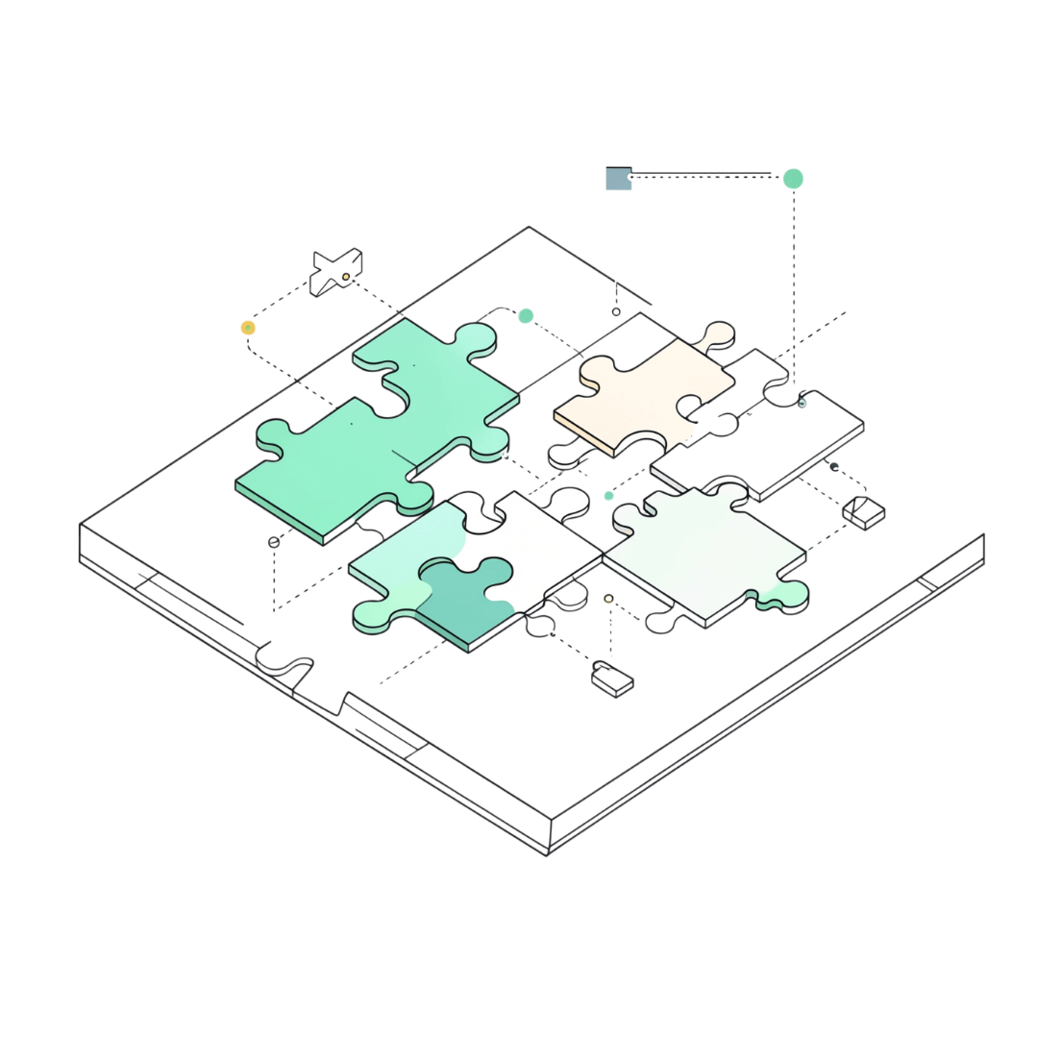
Целостность данных при отказе
Даже при перегрузке система не должна сохранять объекты в некорректном состоянии. Недопустимы дубликаты, потерянные операции или повреждённые записи.
После стресс-теста необходимо проверить результаты критических операций — не только метрики производительности, но и фактическое состояние данных.

Slide 7
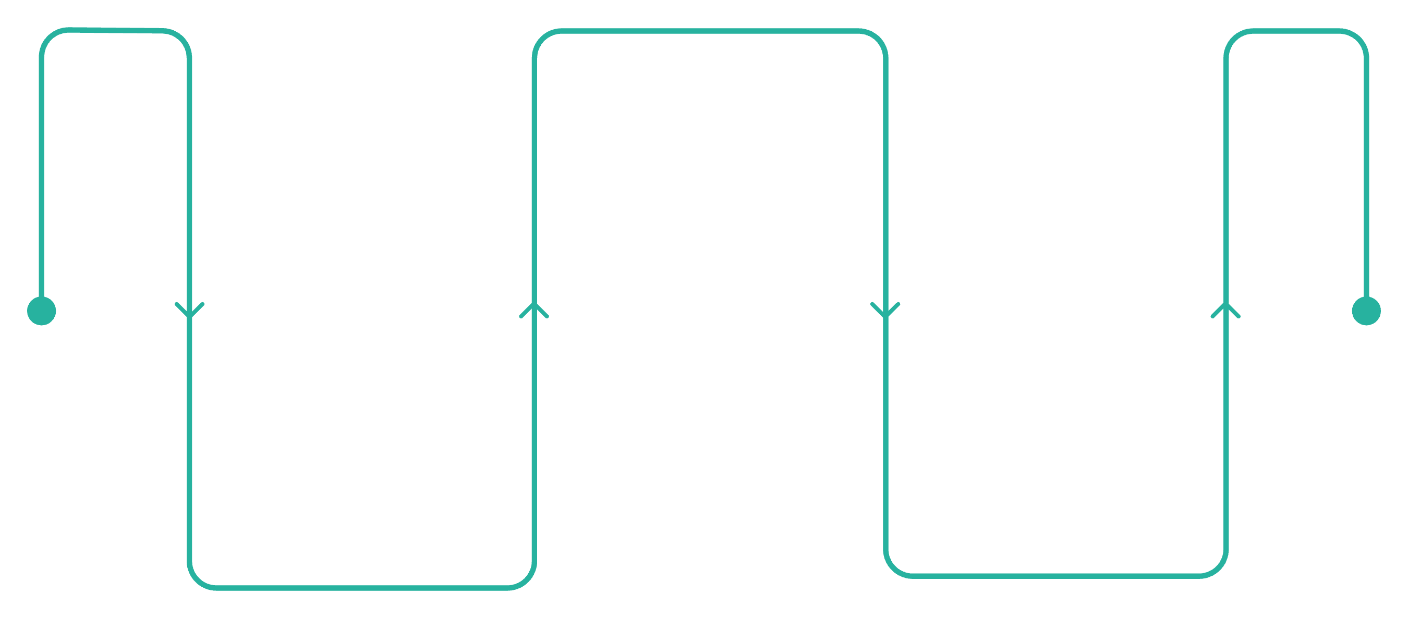
Восстановление после нагрузки
Снятие
Стресс убран, входящие запросы сокращены
Нагрузка
Проверка
Система перегружена, очереди растут
Время отклика нормализовано, очереди очищены
Система может пережить перегрузку, но остаться в деградированном состоянии — очередь растёт, ресурсы не освобождаются. Способность самостоятельно вернуться к норме — важный критерий зрелости системы.

Slide 8
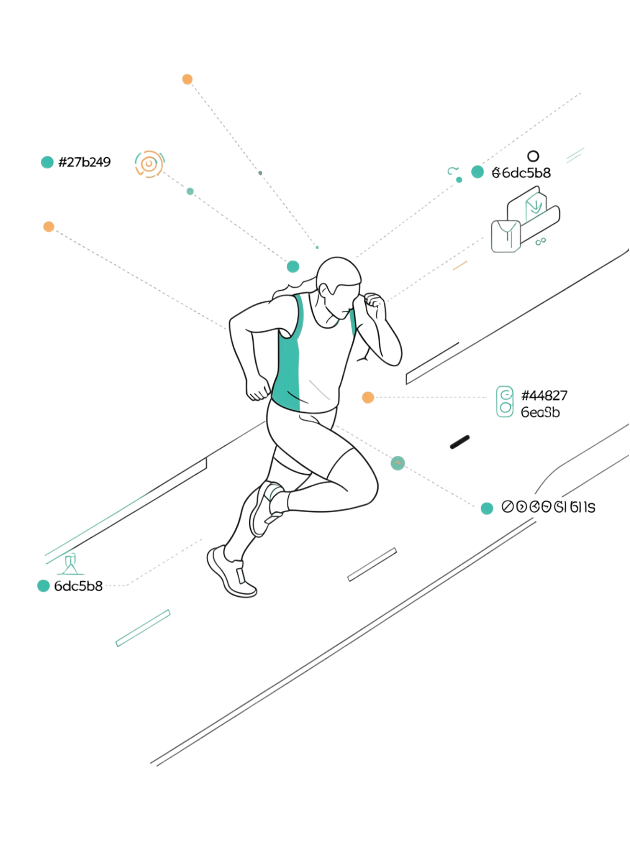

Длительное стрессовое воздействие
Стресс не всегда короткий. Удержание системы около предельной нагрузки продолжительное время выявляет проблемы, которые накапливаются постепенно.
Занятые ресурсы
Растущие очереди
Память и соединения не освобождаются между операциями
Накопленный долг обработки не рассасывается
Внутреннее состояние
Кэши, буферы и счётчики не очищаются корректно
Кратковременная устойчивость не гарантирует работоспособность при длительном периоде повышенной активности.

Slide 9
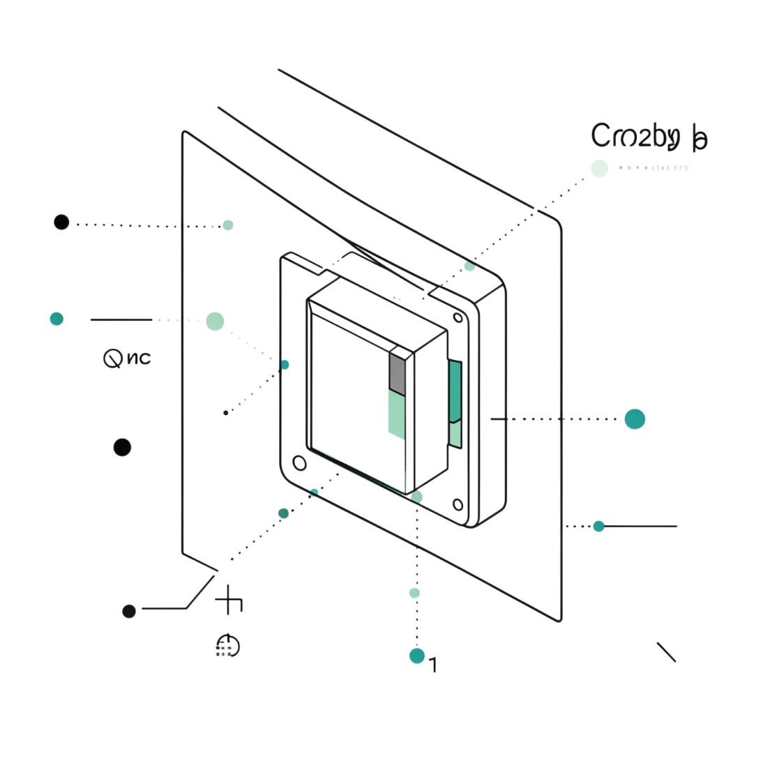
Контролируемый отказ
Система не должна бесконечно обслуживать любое количество запросов. Она должна отказывать предсказуемо.
Контролируемый отказ — признак зрелой архитектуры, которая минимизирует последствия для пользователей.
Запрещает новые тяжёлые операции
Сохраняет уже запущенные процессы

Slide 10
Что даёт стресс-тестирование
1
2
3
Точка деградации
Характер ошибок
Скорость восстановления
При какой нагрузке начинается ухудшение поведения
Какие именно сбои появляются и в каком порядке
Как быстро система возвращается к норме
Результат стресс-тестирования — это конкретные данные для планирования эксплуатации: реальный предел работоспособности и понимание того, как система поведёт себя в момент пиковой активности.

